Slide 1
Frankreich von der Restauration bis zum Ende der III. Republik
Diplom-Wirtschaftsinformatiker Sedat Güler Vortrag am 15.01.2026
Fakultät für Kultur- und Sozialwissenschaften
APL Prof. Dr. Sven Externbrink Exkursion Paris im Februar 2026
Notes:
1

Slide 2
Gliederung
2
15.01.2026
Sedat Güler, Frankreich von der Restauration bis zum Ende der III. Republik
0. Einführung: Leitmotive, Pierre Nora, Übersichtsliteratur
1. 1815-1830: Wiener Kongress und Restauration der Bourbonen
2. 1830-1848: Juli-Monarchie
3. 1848-1852: Zweite Republik
4. 1852-1870: Zweites Kaiserreich unter Napoleon III
5.1 1870-1918: Dritte Republik, Teil I
5.2 1919-1940: Dritte Republik Teil II
Orte
Literatur
Notes:
2

Slide 3
0. Leitmotive, Pierre Nora, Überblicksliteratur
3
15.01.2026
Sedat Güler, Frankreich von der Restauration bis zum Ende der III. Republik
Monarchie ↔ Republik, Dauerhafte Legitimations- und Stabilitätskrise
Laizismus ↔ Katholizismus, Höhepunkt des Kulturkampfes 1905
Industrialisierung, Soziale Frage, Arbeiterbewegung, Stadtplanung
Imperialismus und Kolonialismus – nach Grossbritannien zweitgrößte Kolonialmacht
Politische Instabilität und häufige Regime- und Regierungswechsel
Notes:
3

Slide 4
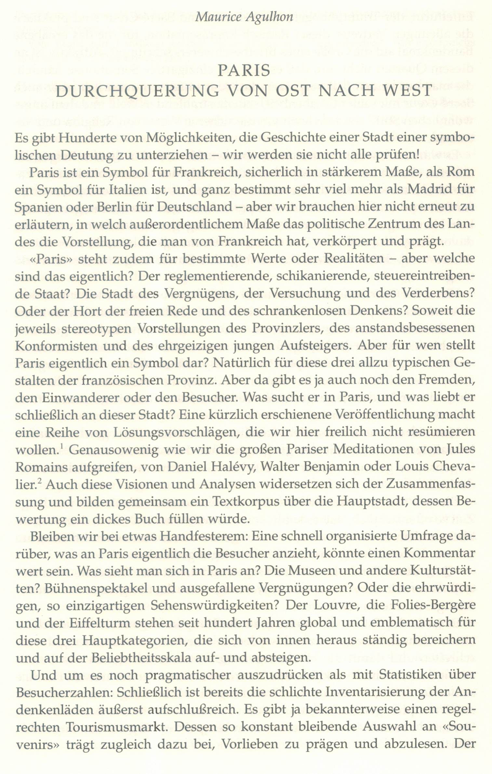
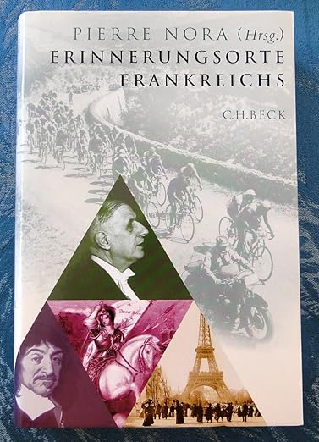
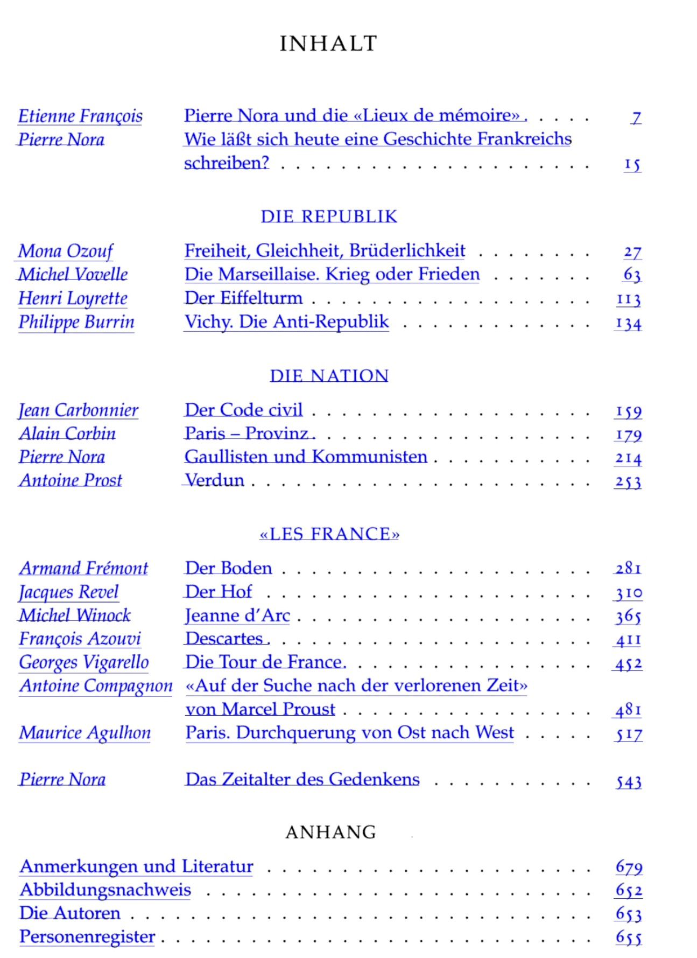
4
15.01.2026
Sedat Güler, Frankreich von der Restauration bis zum Ende der III. Republik
Notes:
4

Slide 5
Pierre Nora (Hrsg.): Les Lieux de Mémoire. 7 Bände. Paris 1984–1992. Teil 1: La République - La Nation (1984), La République (1984), Les France (1986) Teil 2: La Nation - Conflits et partages (1986), Traditions (1987), Constructions (1987)
Teil 3: Les France (1992)
5
15.01.2026
Sedat Güler, Frankreich von der Restauration bis zum Ende der III. Republik
Notes:
5

Slide 6
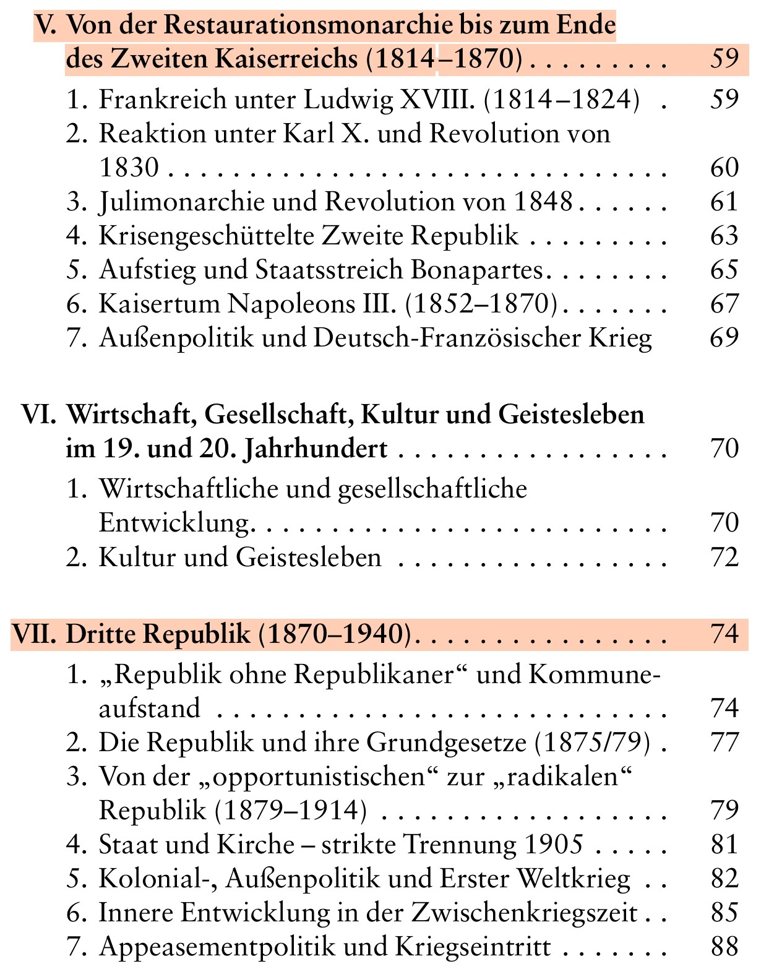


Martin S. Alexander (Hg.): The Cambridge Companion to Modern French History. Cambridge 2022. Sudhir Hazareesingh: Political Traditions in Modern France. Oxford 1994. → Überblick über Monarchie/Republik, Laizismus, Parteien.
Kapitel VI. Das Zeitalter der Revolutionen (1789-1870) S. 58-89
Kapitel VII. Die unvollendete Republik (1870-1940) S. 89-108
6
15.01.2026
Sedat Güler, Frankreich von der Restauration bis zum Ende der III. Republik
Notes:
6

Slide 7
1. 1815-1830: Wiener Kongress und Restauration der Bourbonen
Ludwig XVI. (†1793) - Ludwig XVIII. (reg 1814-24) - Karl X. (reg 1824-30) | Ludwig XVII. (†1795)
Kein Zurück zum Status quo ante (1789). kein vollständiges Zurückdrehen der republikanischen Reformen. Konkurrenz von Adel & Klerus vs. Großbürgertum
Konstitutionelle Monarchie mit 2 Kammer-Parlament, Verfassung - Charte constitutionnelle, Rückkehr des Adels nach Frankreich (mit finanzieller Entschädigung) - Amtsadel wird z. T. verdrängt, kein allgemeines Wahlrecht, König bestimmt die Leitlinien der Politik
Frankreich in den Grenzen von 1790; Palais des Tuileries als Regierungssitz, nicht Versailles; Place de la Concorde – zentraler politischer Raum von Monarchie & Revolution; Trikolore nicht mehr Staatsflagge
Konkurrenz von Moderaten und Ultra-Royalisten; Weißer Terror: Racheakte von Ultra-Royalisten an Republikanern und Bonapartisten
Einfluss der Kirche (Jesuiten) auf das Bildungssystem
Ludwigs XVIII. ist um Ausgleich bemüht, regiert gemäßigt. Karl X. stürzt über den Machtkampf mit dem Parlament
7
15.01.2026
Sedat Güler, Frankreich von der Restauration bis zum Ende der III. Republik
Notes:
7

Slide 8
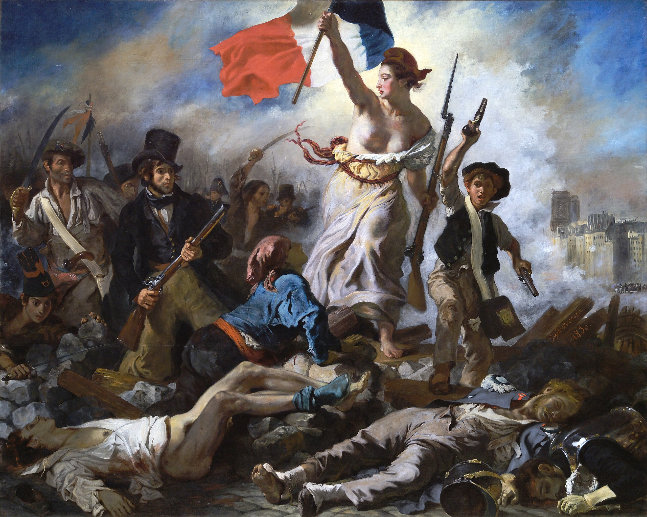
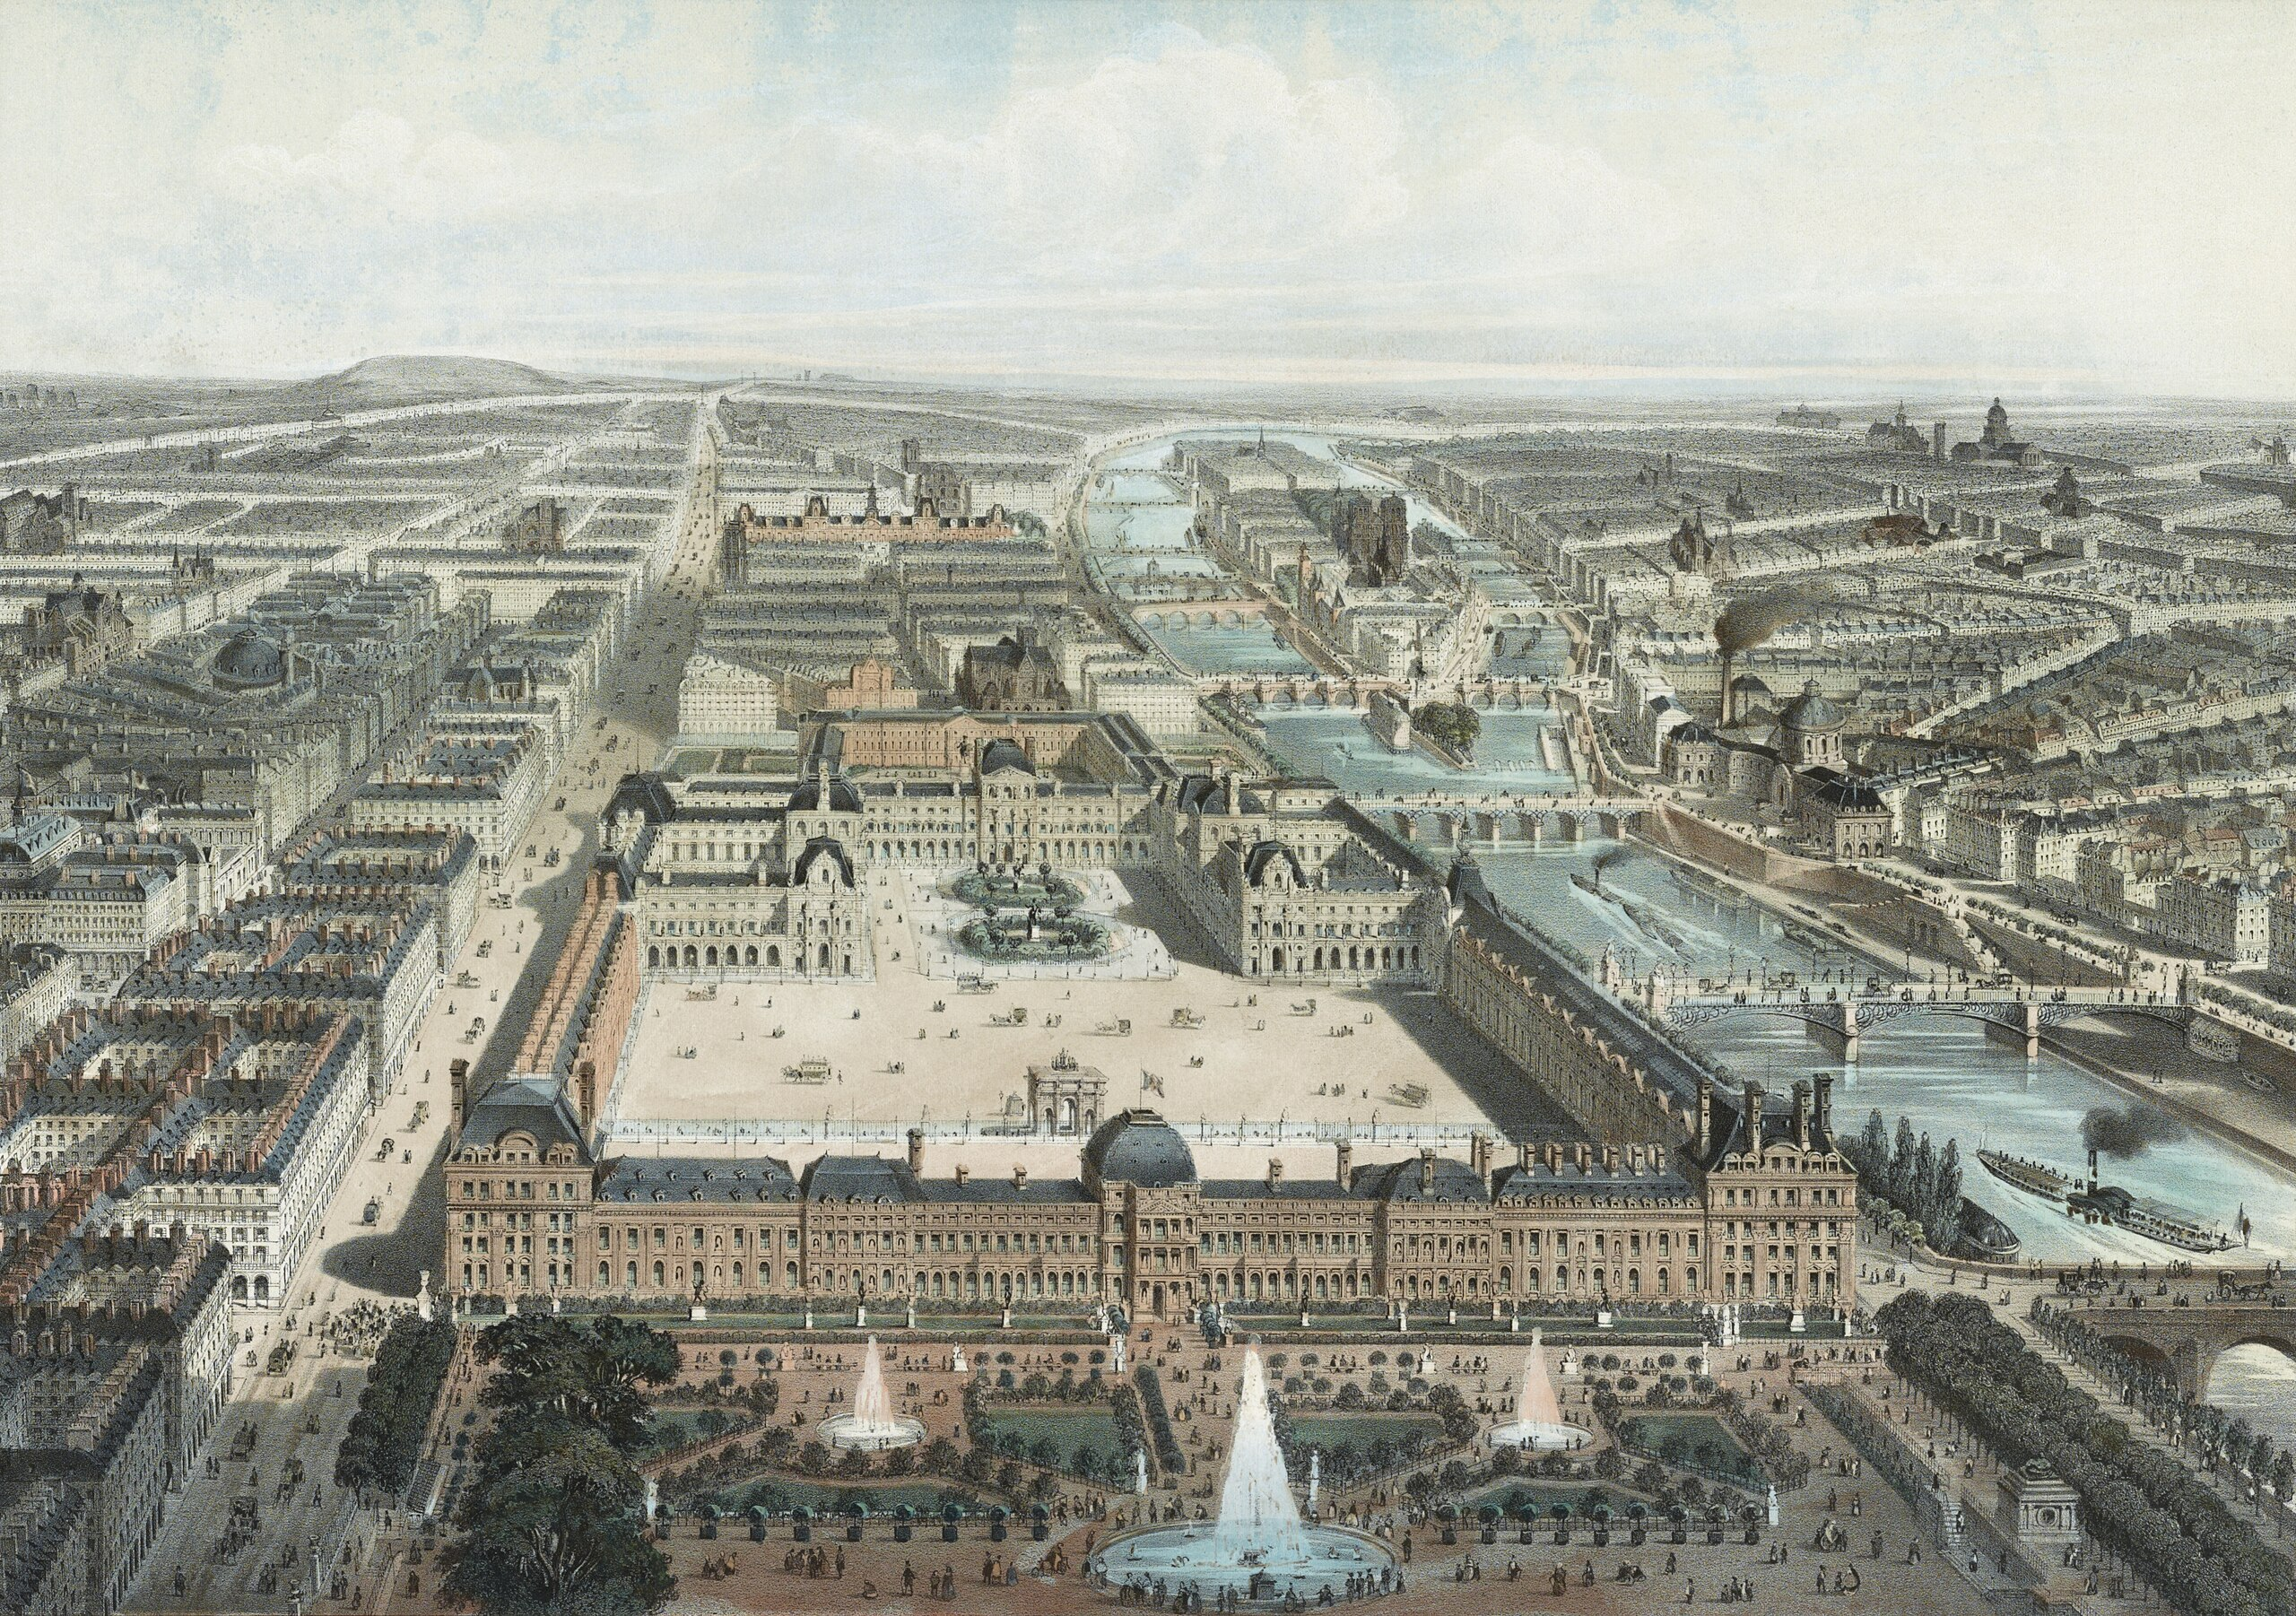
Munro Price: The Perilous Crown: France Between Revolutions 1814–1848. London 2007. „Die Freiheit führt das Volk“ (Eugène Delacroix) Julirevolution 1830 * Les Tuileries, le Louvre (1815)
8
15.01.2026
Sedat Güler, Frankreich von der Restauration bis zum Ende der III. Republik
Notes:
8

Slide 9
2. 1830-1848: Juli-Monarchie
parlamentarische Monarchie - Louis-Philippe I., Bürgerkönig, "König der Franzosen", nicht mehr "König von Frankreich"
nicht das Ergebnis einer regulären dynastischen Erbfolge, sondern vom Parlament eingesetzt
nicht aus der Hauptlinie der Bourbonen, sondern aus der Nebenlinie Orléans
Trikolore wieder Staatsflagge
Louis-Philippe scheiterte an der politischen Exklusivität der Julimonarchie - extrem restriktives Wahlrecht, soziale Probleme nicht gelöst, "Enrichissez-vous" (Minister François Guizot)
Boulevard des Capucines – Barrikaden & Proteste 1848
Munro Price: The Perilous Crown: France Between Revolutions 1814–1848. London 2007
9
15.01.2026
Sedat Güler, Frankreich von der Restauration bis zum Ende der III. Republik
Notes:
9

Slide 10
3. 1848-1852: Zweite Republik
Nur ein kurzes republikanisches Intermezzo auf dem Weg ins zweite Kaiserreich (Louis-Napoléon Bonaparte)
Basis: Republikaner, Sozialisten, Liberale, Radikale - „les radicaux“ sind keine Extremisten, sondern eine republikanisch-linksliberale politische Strömung; Hôtel de Ville – Zentrum der republikanischen Bewegungen 1848
allgemeines Wahlrecht für Männer, 1848 Wahlsieg der gemäßigten Republikaner bei den Parlamentswahlen
Semipräsidiale Republik - Louis Napoleon Bonaparte gewinnt Präsidentschaftswahlen 12/1848
Monarchisten gewinnen 1849 Parlamentswahlen: Bonapartisten, Orleanisten, Legitimisten
1851 - Staatsstreich Louis Napoleon Bonaparte, Auflösen des Parlaments
nach nur vier Jahren zerbrach die zweite Republik an inneren Widersprüchen zwischen Demokratie, sozialer Frage und Ordnung. zeitweise chaotischen Verhältnisse
Maurice Agulhon: 1848 ou l’apprentissage de la République. Paris 2002.
Jonathan Beecher: Victor Considerant and the Rise and Fall of French Republican Socialism. Berkeley 2001.
10
15.01.2026
Sedat Güler, Frankreich von der Restauration bis zum Ende der III. Republik
Notes:
10

Slide 11
4. 1852-1870: Zweites Kaiserreich unter Napoleon III
starke Exekutive, Napoleon regiert autoritär, schwaches Parlament; neue Ordnung durch Plebiszite bestätigt
Basis: Landbevölkerung, Klerus, Großbürgertum und Staatsapparat
ab 1855: beginnende Kolonisierung Westafrikas und Indochinas
Industrialisierung
1870: deutsch-französischer Krieg, Napoleon gerät persönlich in Kriegsgefangenschaft → Zusammenbruch
Boulevard Haussmann / Opéra Garnier – städtebauliche Politik Napoleons III.
Roger Price: The French Second Empire: An Anatomy of Political Power. Cambridge 2001.
Éric Anceau: Napoléon III. Un Saint-Simonien à cheval. Paris 2016.
11
15.01.2026
Sedat Güler, Frankreich von der Restauration bis zum Ende der III. Republik
Notes:
11

Slide 12
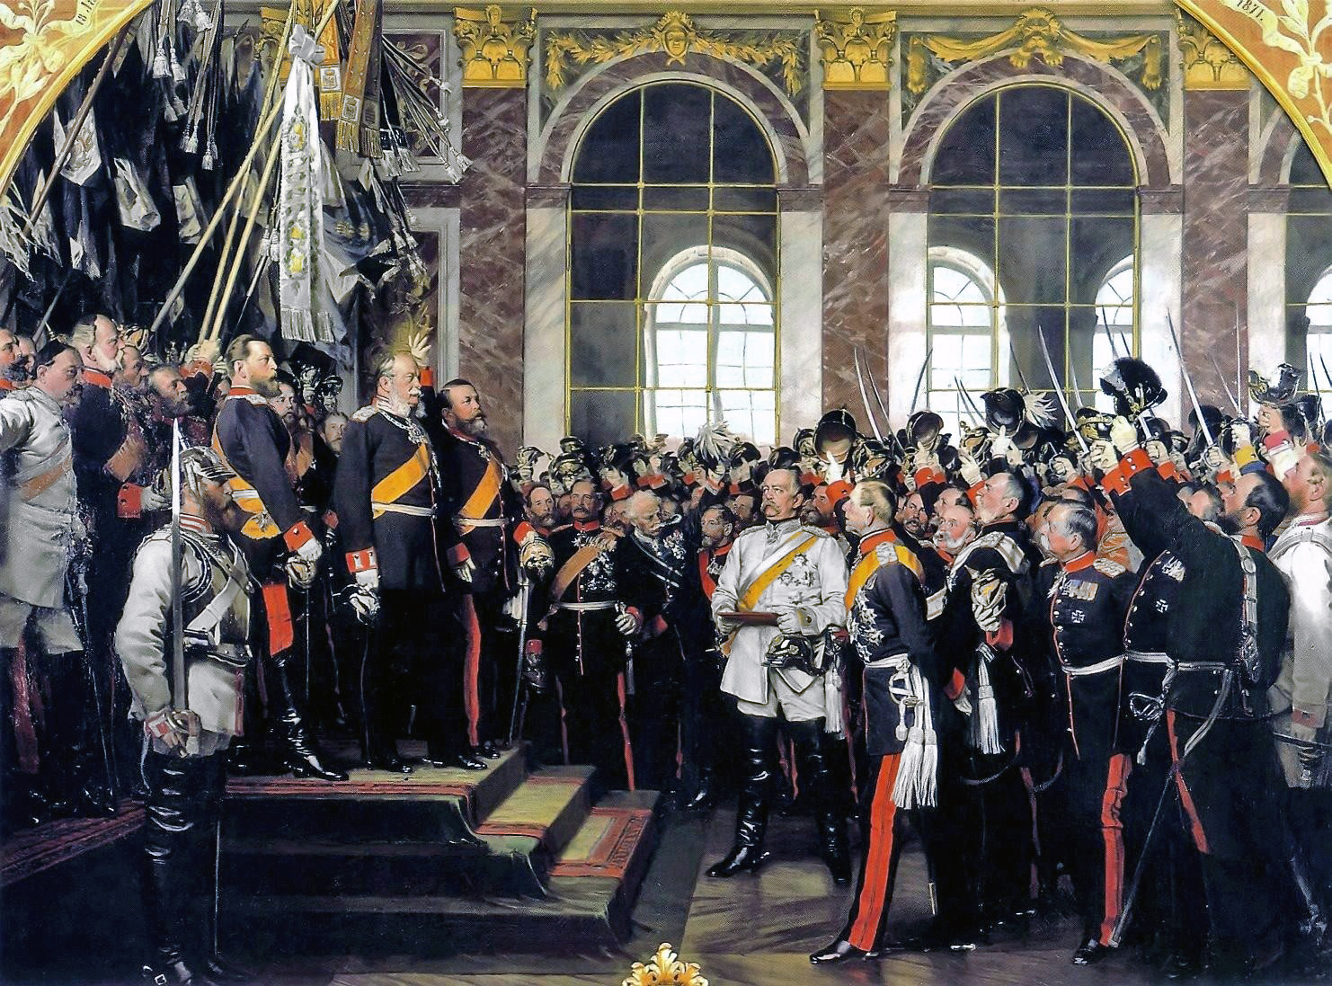
Kaiserkrönung im Spielsaal von Versailles - Jan 1871
Brüskierung der Franzosen wird von Bismarck bewusst in Kauf genommen
„Erbfeindschaft“
Revisionismus (Elsass-Lothringen)
12
15.01.2026
Sedat Güler, Frankreich von der Restauration bis zum Ende der III. Republik
Notes:
12

Slide 13
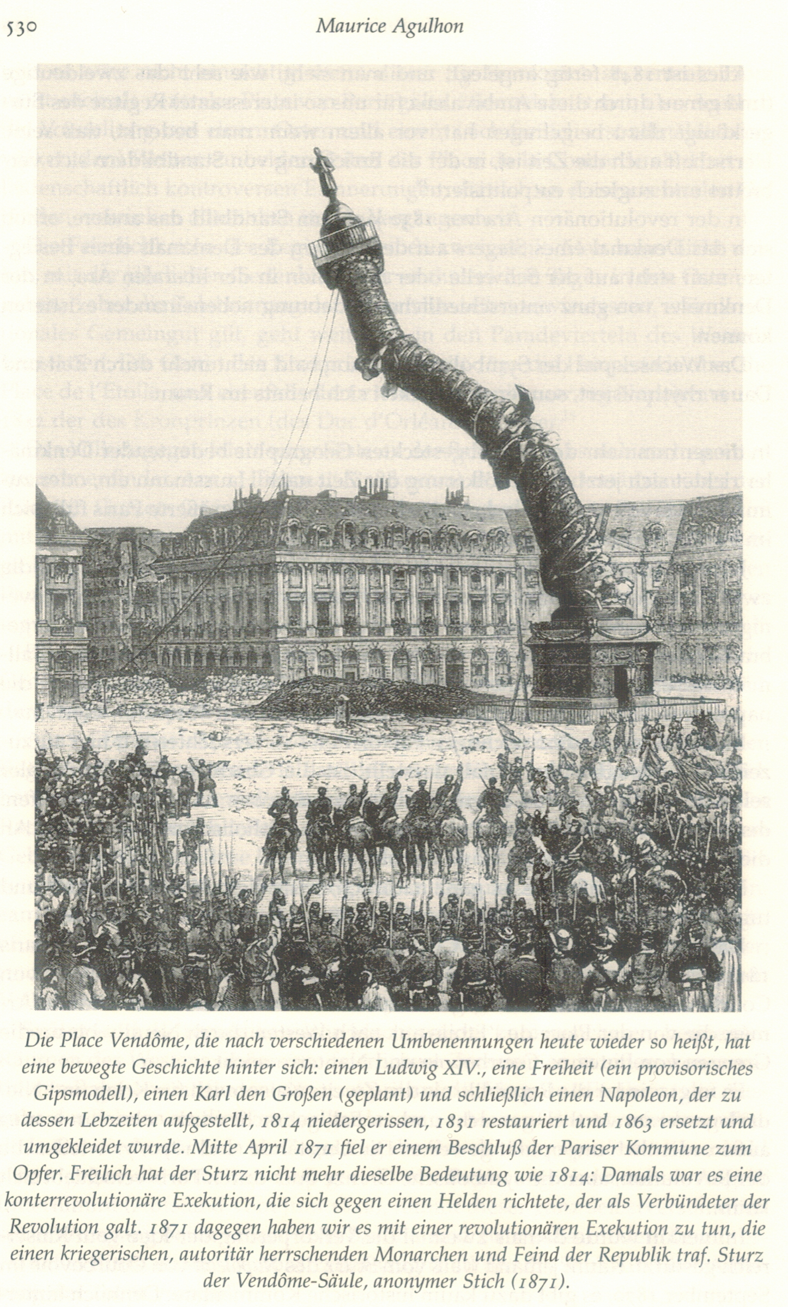
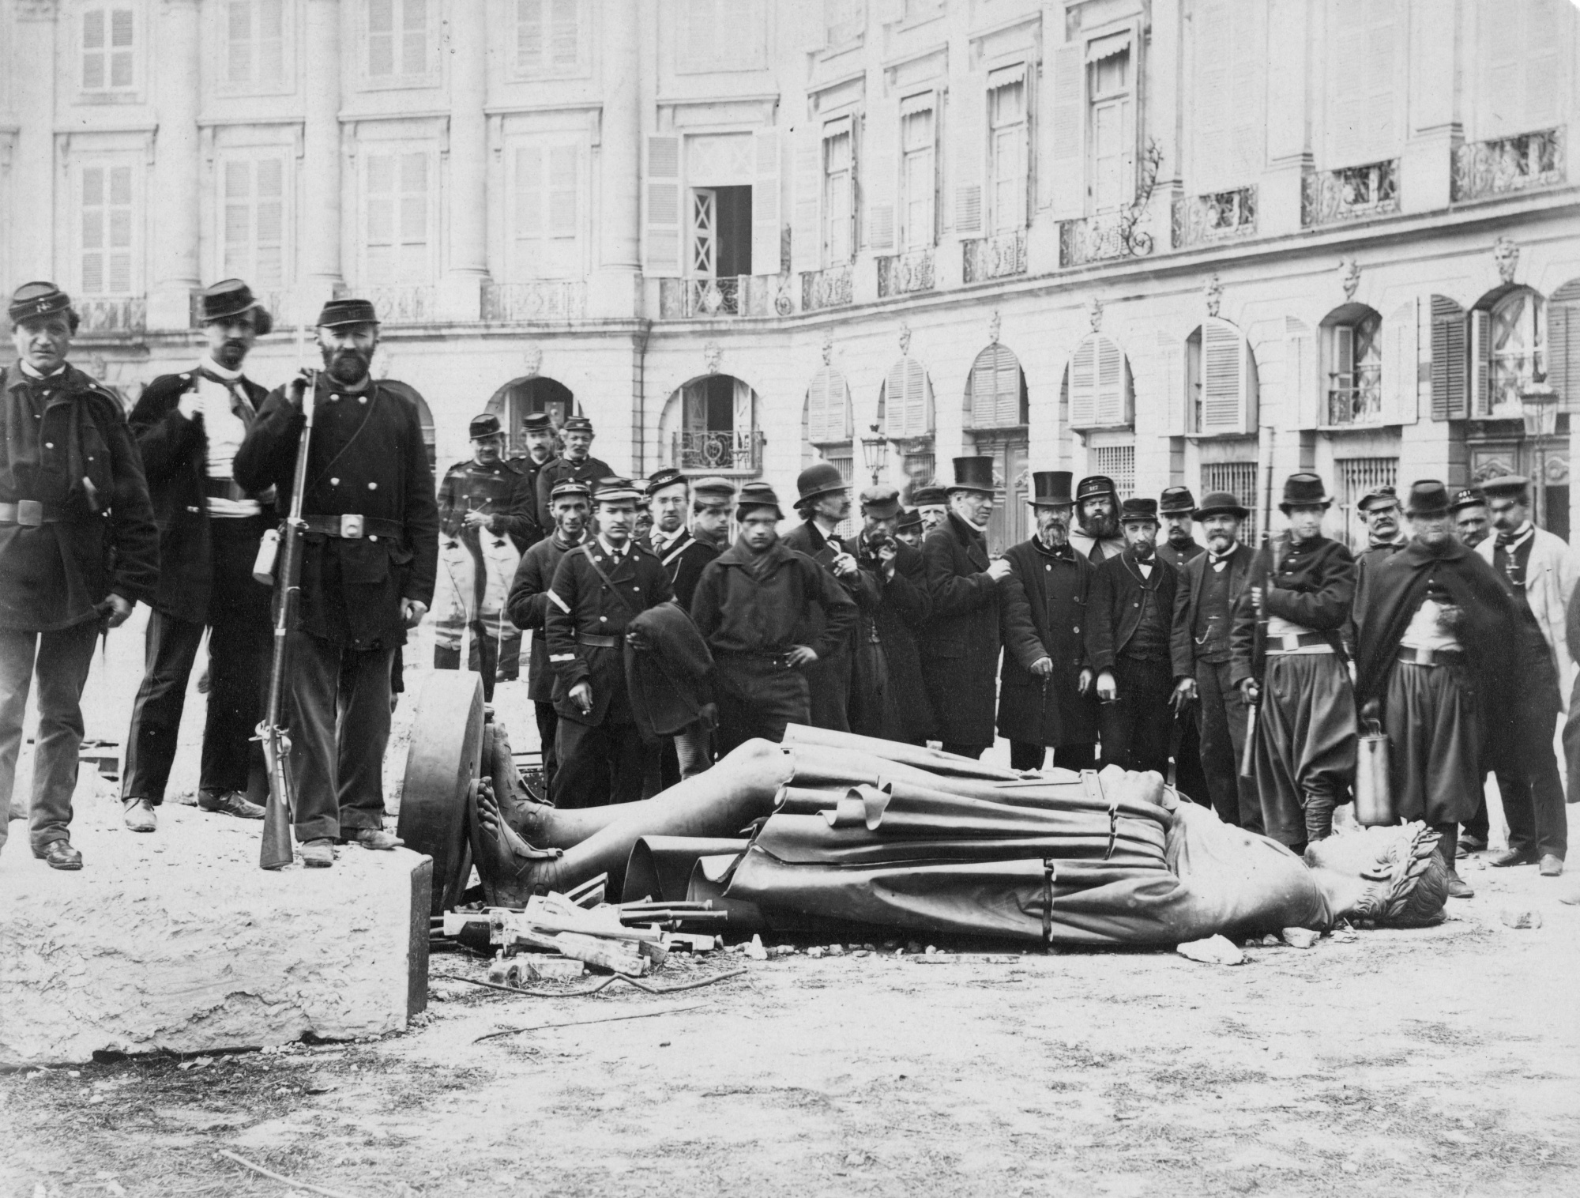
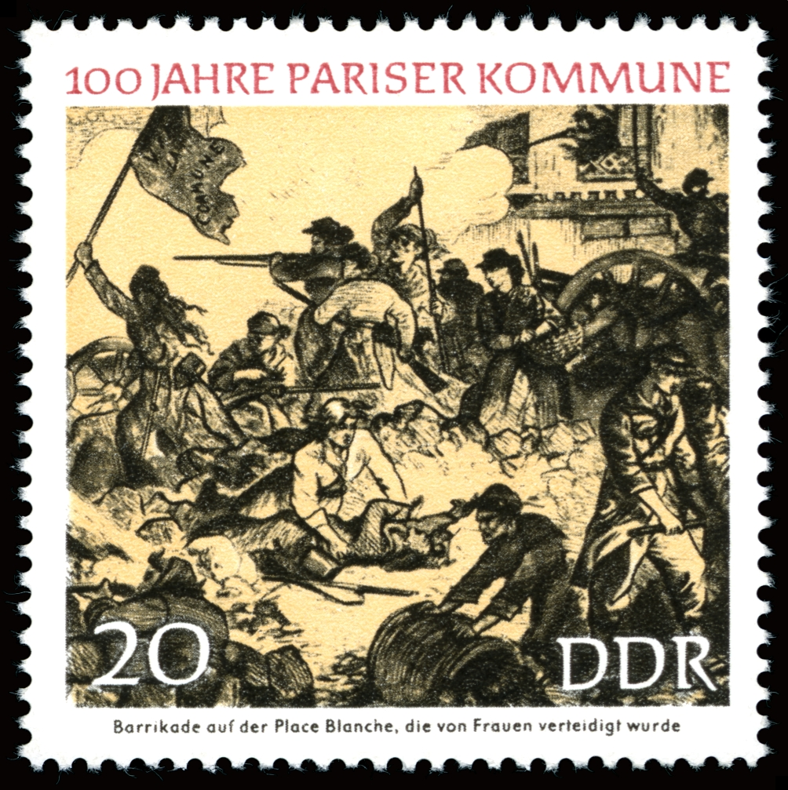
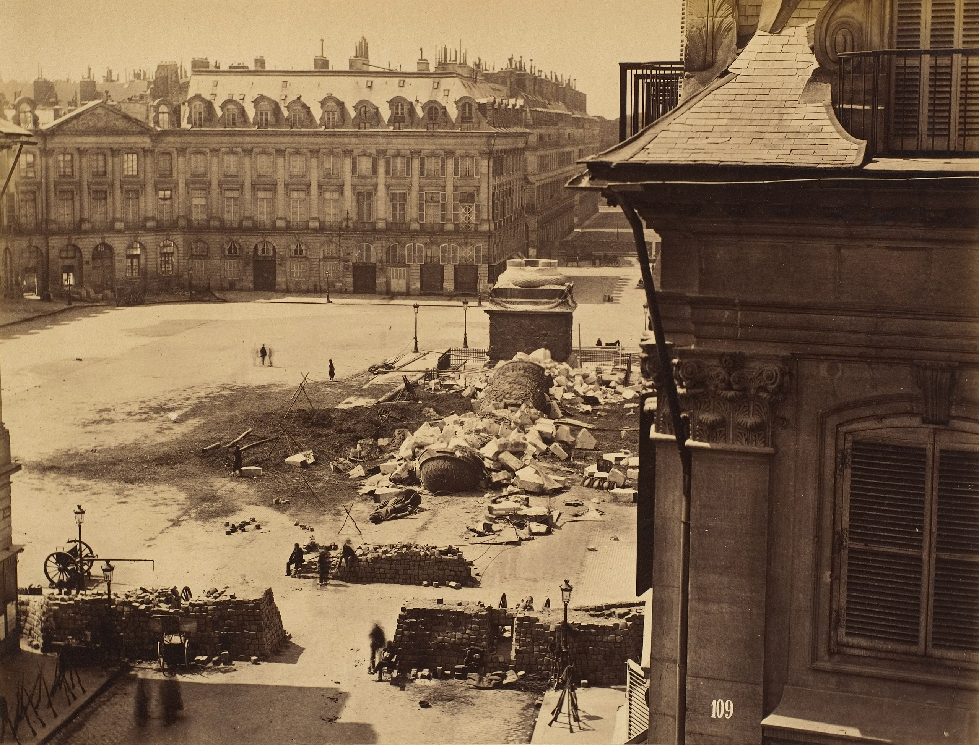
Pariser Kommune als Erinnerungsort der Linken
Gegenmacht zur Zentralregierung
Place Vendome / Colonne Vendome, Mai 1871
13
15.01.2026
Sedat Güler, Frankreich von der Restauration bis zum Ende der III. Republik
Notes:
13

Slide 14
5.1 Die Dritte Republik, Teil I: 1870-1918
02/1871: Wahl einer verfassunggebenden Nationalversammlung, mit Mehrheit für die Monarchisten, bestehend aus Legitimisten, Orléanisten, Bonapartisten. Legitimisten & Orléanisten tragen dem Enkel von Karl X die Krone an, der ablehnt (Verpflichtung auf die Verfassung, Trikolore, Marseillaise, .. ); Hauptlinie des Hauses Bourbon erlischt 1883 im Mannesstamm
Die III. Republik als Verlegenheitslösung, die Republik setzt sich in den Folgejahrzehnten allmählich durch, nun mit republikanischen Mehrheiten im Parlament - Zentrum verschiebt sich nach links.
Verfassung der III. Republik - starke Legislative, schwache Exekutive. Primat des Parlaments, relativ schwacher Präsident, Ministerpräsident braucht Zustimmung des Abgeordnetenhauses; Chambre des Députés (Assemblée nationale), Sénat (Palais du Luxembourg)
Panthéon – republikanische Erinnerungskultur seit 1880
Jean-Marie Mayeur: La Vie politique sous la IIIe République. Paris 1984 Philip Nord: The Republic and the Modern World. A New History of France. Princeton 2021.
14
15.01.2026
Sedat Güler, Frankreich von der Restauration bis zum Ende der III. Republik
Notes:
14

Slide 15
Dreyfus Affäre 1894-1906
Dreyfus, Artillerie-Hauptmann der Armee jüdischer-elsässischer Herkunft, wird der Spionage für Deutschland beschuldigt
Systematische Verfahrensfehler, militärische Vertuschung, extrem harte Haft (Teufelsinsel)
Verurteilung 1894, Wiederaufnahme 1898, endgültiger Freispruch 1906
staatstragender, militärischer und katholischer Antisemitismus; kein Randphänomen
Einfluss auf die politische Lagerbildung
„Dreyfusards“: Republikaner, Radikale, Sozialisten; Intellektuelle (Zola)
„Anti-Dreyfusards“: Nationalisten, Militär, Monarchisten, katholische Kreise
Katalysator für das Gesetz zur Trennung von Kirche und Staat (Laizismus) 1905
15
15.01.2026
Sedat Güler, Frankreich von der Restauration bis zum Ende der III. Republik
Notes:
15

Slide 16
5.2 Die Dritte Republik, Teil II: 1919-1940. Zwischen den Weltkriegen
Frankreich nominell „Siegerin“ des Ersten Weltkrieges, aber: Verwüstung im W und N Frankreichs, hoher Blutzoll, Trauma, „Verlorene Generation“ Invalidendom
Pariser Verträge, Ruhrbesetzung 1923, Außenpolitik Aristide Briand
Kulturelle Blüte: Surrealismus, Jazz, Migration, „modernes Paris“ Montparnasse – Zentrum der Avantgarde
Politische Instabilität, häufige Regierungswechsel, zersplittertes Parteiensystem, Wahlblöcke: Bloc national, Cartel des gauches, Aufstieg rechter (Action française, Croix-de-Feu) und linker Massenbewegungen Place de la Concorde (Demonstrationen)
1936-38: Volksfrontregierung Leon Blum - 8 Stunden Tag, 40 Stunden Woche, bezahlter Urlaub, Tarifverträge Hôtel Matignon (Amtssitz des Premierministers), Parc des Buttes-Chaumont (Treffpunkte der Arbeiterbewegung)
Daladier, Appeasement Politik (München 1938) und Zweiter Weltkrieg (Zusammenbruch in sechs Wochen)
1940: Pétain und der Vichy Staat; Robert O. Paxton: Vichy France 1940–1944. New York 1972 Julian Jackson: The Popular Front in France: Defending Democracy, 1934–38. Cambridge 1988. Eugen Weber: France Between the Wars 1919–1939. New York 1969
16
15.01.2026
Sedat Güler, Frankreich von der Restauration bis zum Ende der III. Republik
Notes:
16

